Slide 1


PRODUÇÃO FONOGRÁFICA
TRANSMISSÃO (UNICAST, MULTICAST E BROADCAST)
Disciplina: INFORMÁTICA PARA PRODUÇÃO FONOGRÁFICA
Prof. Esp. Isaque Katahira
Mestre em Bioinformática – UTFPR
Doutorando em Ciência da Informação - Unesp
isaque.katahira@fatec.sp.gov.br

Slide 2
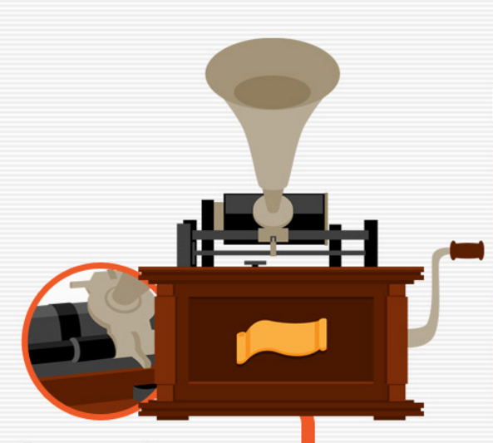
TRANSMISSÃO
Conceito segundo o dicionário Aurélio:
1 - Servir de transmissor a.
2 - Fazer chegar a.
3 - Ceder.
4 - Fazer passar de um lugar a outro, comunicar.
5 - Expedir, enviar.
6 - Desempenhar-se de uma transmissão.
7 - Comunicar por contágio.
8 - Participar.
9 - Comunicar-se; propagar-se; transportar-se; passar.

Slide 3
TRANSMISSÃO- VÍDEO

Slide 4
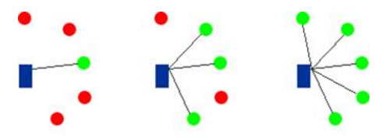
TRANSMISSÃO
Unicast;
Multicast;
Broadcast.

Slide 5
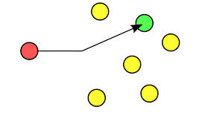
TRANSMISSÃO
UNICAST
Comunicação onde a informação é endereçada de um remetente para um destinatário apenas.

Slide 6
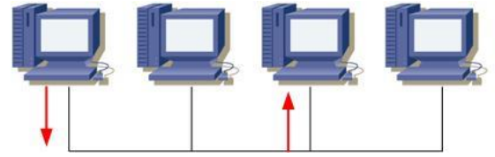
UNICAST
Vantagens:
Segurança;
Funciona bem nos ambientes de rede com uso de roteadores.
Desvantagem:
É necessário um envio da informação para cada elemento da rede.
Aplicações:
Dados enviados pela rede com o endereçamento IP;
Chamada telefônica.

Slide 7
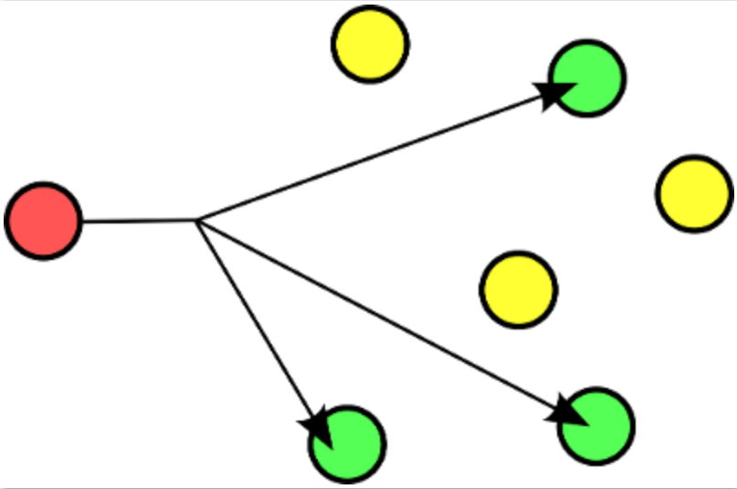
TRANSMISSÃO
MULTICAST
Multicast é um método ou técnica de transmissão de um pacote de dados para múltiplos destinos ao mesmo tempo, ou seja, uma única operação de transmissão resulta no envio simultâneo para vários destinatários.

Slide 8
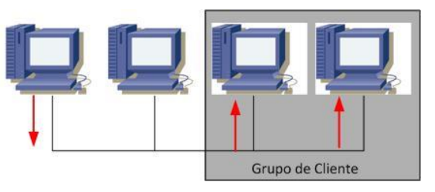
MULTICAST
Vantagem:
Em aplicações com múltiplos destinatários, a transmissão via Multicast é vantajosa porque não há envio desnecessário de pacotes: os mesmos são encaminhados exatamente ao conjunto de destinatários pretendidos.
Desvantagem:
O encaminhamento eficiente de pacotes aos múltiplos destinatários não garante, entretanto, a entrega confiável dos dados.
Aplicações:
Teleconferências, TV, rádio, ensino à distância, treinamentos, vídeos sob demanda.

Slide 9
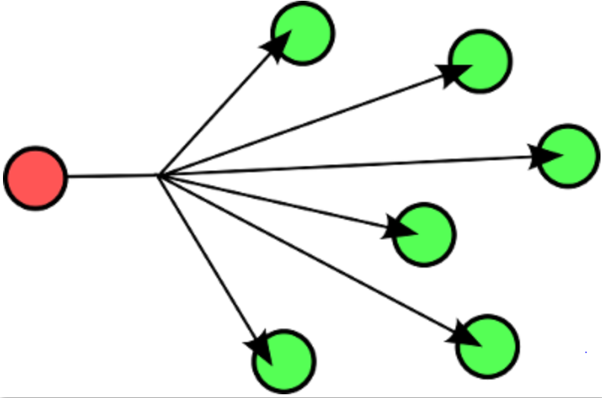
TRANSMISSÃO
BROADCAST
O termo broadcast se refere ao envio da mensagem para todos, ou seja, os pacotes seriam enviados apenas uma vez para um endereço (broadcast) e todas as estações receberiam.

Slide 10
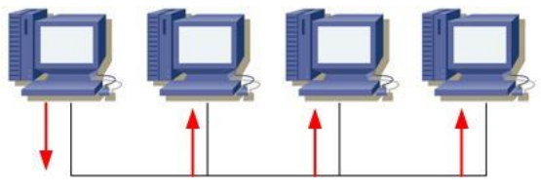
BROADCAST
Vantagens:
Uso do mesmo meio de comunicação para atingir todos os usuários;
O mesmo sinal é recebido por todos em cópia.
Desvantagem:
Alto tráfego na rede.
Aplicações:
Transmissão de rádio, caso você faça parte do grupo sintonizado na estação, irá receber a mesma transmissão que todos os sintonizados receberão.

Slide 11
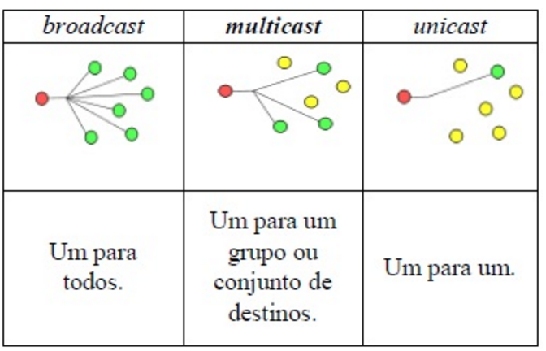
COMPARATIVO
Fonte: www.img.lx.it.pt/~fp/cav/ano2009_2010/Trabalhos_MEEC_2010/Artigo_MEEC_8/IPTV/conclusoes.html

Slide 12
USO EM REDES DE COMPUTADORES
UNICAST
O Hypertext Transfer Protocol (HTTP)
Simple Mail Transfer Protocol (SMTP)
O File Transfer Protocol - Protocolo de Transferência de Arquivos (FTP)

Slide 13
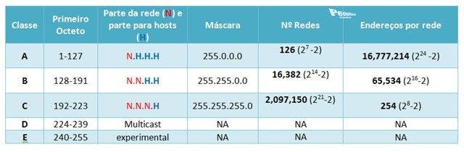
MULTICAST
O Internet Group Management Protocol ou Protocolo de Gerenciamento de Grupos da Internet (IGMP) – 224.0.0.22
Classe de endereçamento IP
USO EM REDES DE COMPUTADORES
Fonte: https://pplware.sapo.pt/tutoriais/networking/classes-de-endereos-ip-sabe-quais-so/

Slide 14
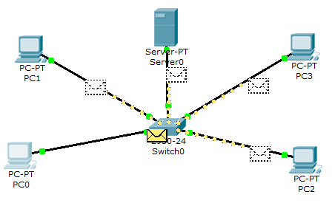
BROADCAST
Address Resolution Protocol (ARP);
Dynamic Host Configuration Protocol (DHCP);
IP 255.255.255.255.
USO EM REDES DE COMPUTADORES

Slide 15
TRANSMISSÃO
ATIVIDADE:
Pense em uma empresa que deseja disponibilizar seus serviços de produção fonográfica, para tanto, ela necessita gerenciar os meios de transmissão para otimizar sua relação com os clientes. Nesse sentido, ela propõe meios de transmissão direcionados: produção de anúncios sonoros com foco mais individualizado; anúncios direcionados a grupos específicos e anúncios de alcance geral. Proponho a produção, a divulgação e a distribuição do produto final, como o tecnólogo em produção fonográfica pode auxiliar a empresa a atender a necessidade de cada cliente? Utilizando os conceitos de unicast, multicast e broadcast, cite três exemplos de acordo com a intencionalidade de transmissão. Quais seriam os benefícios e desvantagens do uso de cada um deles?

Slide 16
REFERÊNCIAS
A EVOLUÇÃO DOS MEIOS DE COMUNICAÇÃO. Disponível em: <
https://www.youtube.com/watch?v=R4FNszkxFYY>. Acesso em: 31 maio 2017.
FATEC TATUÍ. Curso de Produção Fonográfica. Disponível em: <http://www.fatectatui.edu.br/site2/graduacao.php> Acesso em: 31 maio 2017.
MATTHEWS, Jeanna. Rede de Computadores: Protocolos de Internet em Ação. LTC, 2006.
TORRES G. Redes de Computadores Curso Completo. Nova Terra, 2009.
CARISSIMI, A S; GRANVILLE; ROCHOL. Redes de Computadores. Did Informática UFRGS, V 20. Bookman, 2009.

